Slide 1
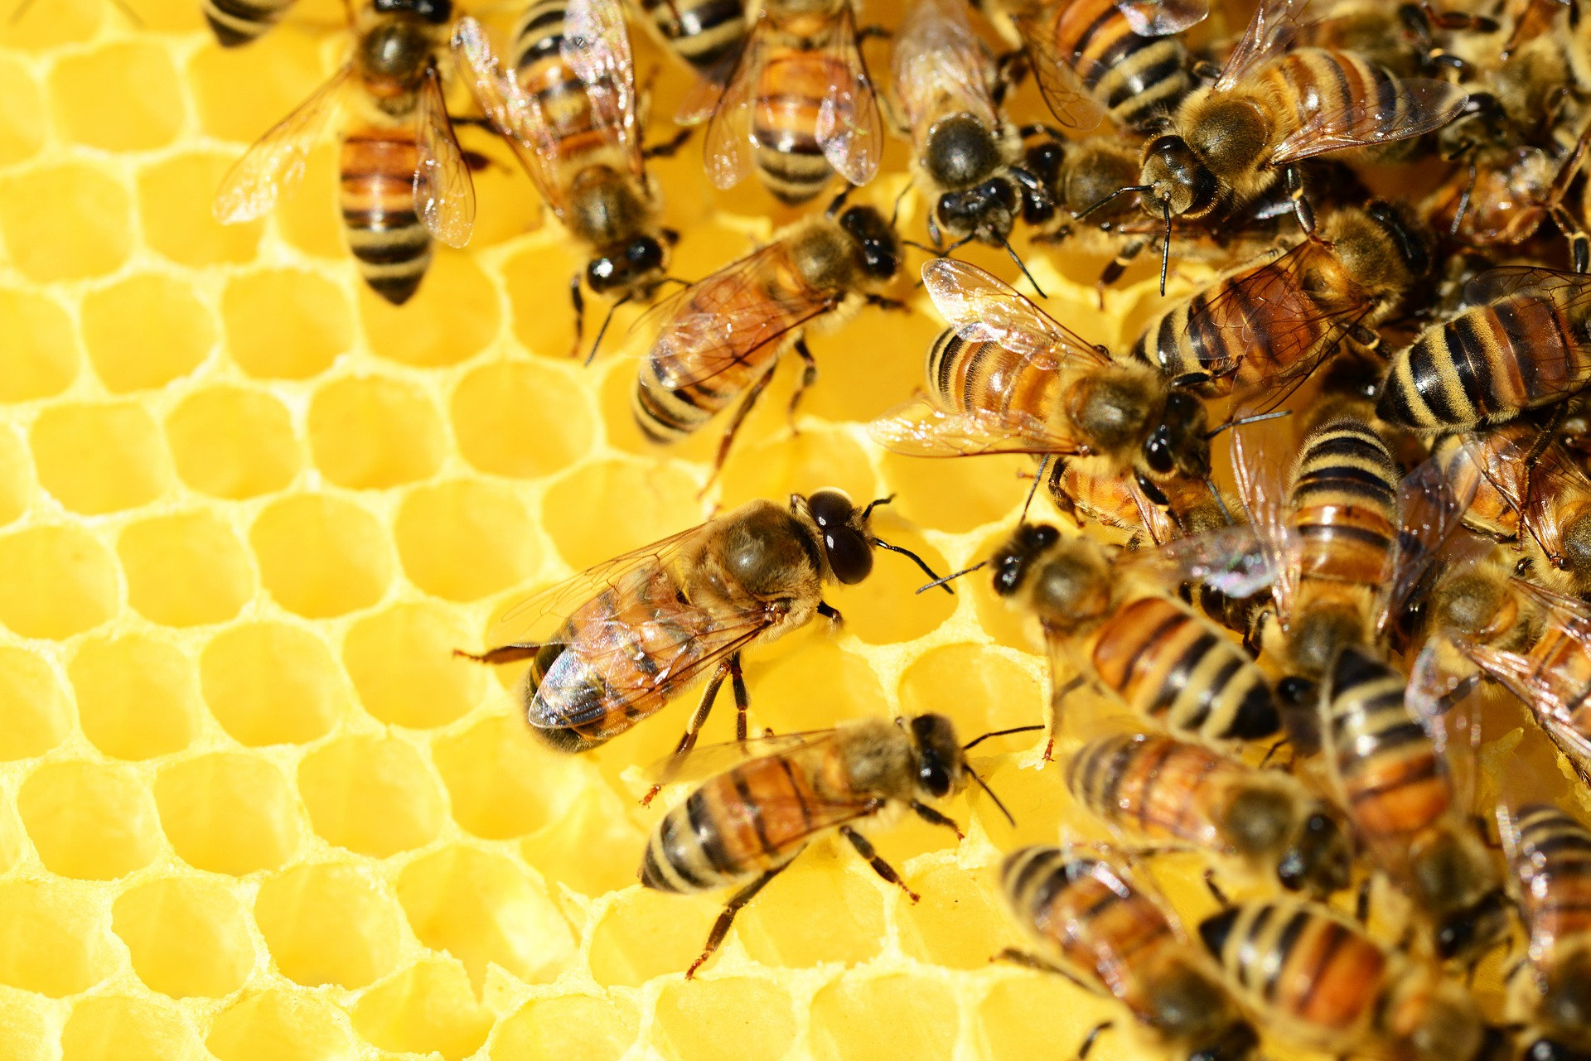
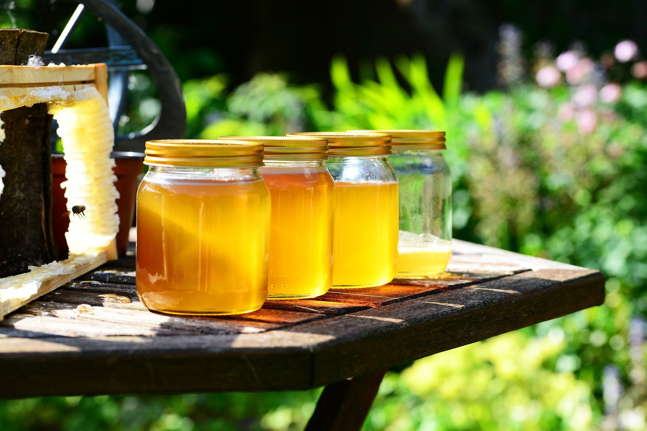


【蜜蜂飼育者の皆様へ】
（令和５年12月改正）
配置調整へのご協力をお願いします。
限られた蜜源植物を、蜂群同士が争うことなく最大限利用するためには、地域の蜜源
植物の植栽状況に応じた蜂群の
配置調整が必要です。
ポイント
★ 蜜蜂を飼育する全ての方は、毎年１月末までに、飼育届を住所地の
都道府県に提出する必要があります。
★ 今般、蜂群の配置調整の対象となる「養蜂業者※」の範囲が拡大さ
れましたので、ご注意ください。
※ 試験研究用又は蜂蜜等の自家消費のために小規模で蜜蜂を飼育する個人を除き、
反復継続して蜜蜂を飼育している場合は、養蜂業者にあたります。
★ 飼育届は、提出をもって飼育が許可されるものではなく、提出後に
蜂群の配置調整が必要となる場合があります。
★ 飼育計画に基づかない蜂群数の増加や飼育場所の変更は、飼育変更
届の提出が必要になるとともに、改めて蜂群の配置調整が必要となる
場合があります。
★ 不適切な管理による病気の発生は、地域の適正な蜂群配置等に悪い
影響を与えます。
お願い
飼育届の徹底と都道府県による蜂群配置の適正化への
ご理解・ご協力をお願いします。
蜜蜂飼育者間のトラブルの回避や、限られた蜜源の有効活用、
疾病まん延の防止等に寄与します。
○お問い合わせ先
農林水産省畜産局畜産振興課
TEL：03-3591-3656（ﾀﾞｲﾔﾙｲﾝ） ﾒｰﾙｱﾄﾞﾚｽ：beekeeping@maff.go.jp
○○県○○課
TEL：○○○ ﾒｰﾙｱﾄﾞﾚｽ：○○○

